Slide 1
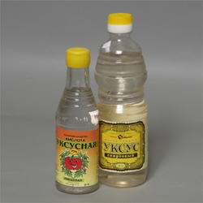
Презентация на тему :
«Уксусная кислота»
Выполнила: ученица 11-Б класса
Зануда Т.А
Проверила: учитель химии
Тисленко Л.А

Slide 2
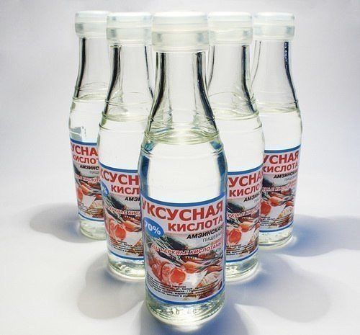
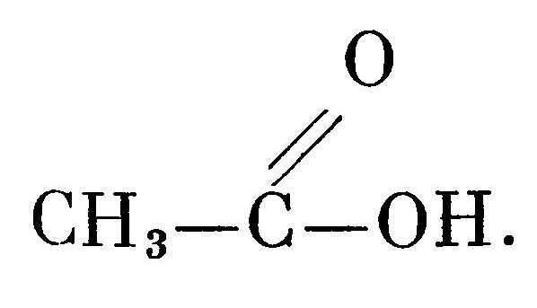
Уксусная кислота.
Уксусная кислота СН₃СООН– самая древняя из органических кислот. Аптекари – алхимики средневековья получали её из перебродившего вина.
Чистая уксусная кислота – б/ц жидкость с резким запахом. Она используется в пищевых целях,
при консервировании пищевых продуктов.

Slide 3


История открытия кислоты
Уксусная кислота известна с древнейших времен, так как образуется при скисании вин (винный уксус).
Водный разбавленный раствор этого вещества называется уксусом. Слово «уксус» происходит от греческого слова «oxys», означающего «кислый». В древности уксус был единственной пищевой кислотой, получаемой при скисании виноградного вина, и это объясняет, что его название древними греками отождествлялось с самим представлением о кислом, кислоте.
В России уксус называли «кислой влажностью» или «древесной кислотой». Это связано с получением уксусной кислоты при сухой перегонке древесины лиственных пород, прежде всего березы. Получение уксуса при сухой перегонке древесины описано в сочинениях Иоганна Глаубера и Роберта Бойля

Slide 4
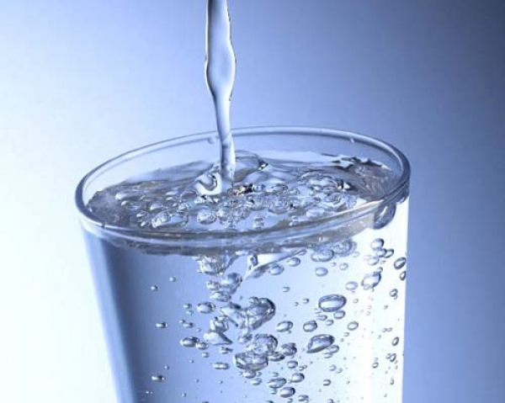
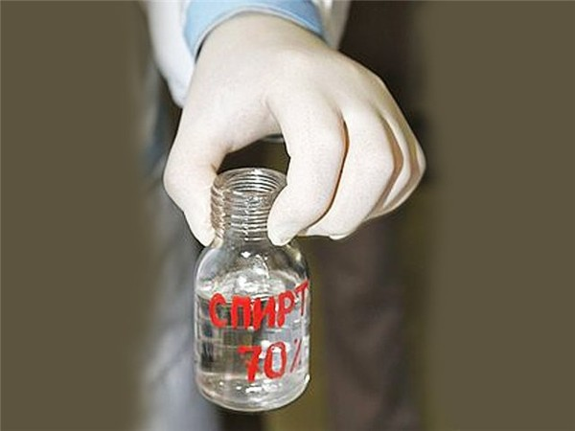
Характеристика
Уксусная кислота принадлежит к слабым кислотам. Она во всех отношениях смешивается с водой, спиртом, эфиром, бензолом и нерастворима в сероуглероде.
При разбавлении уксусной кислоты водой происходит сокращение объёма раствора.

Slide 5

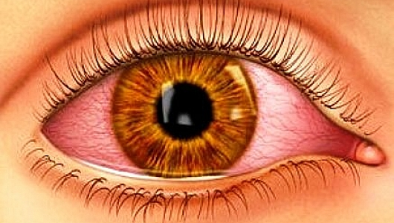
Осторожно!
Пары уксусной кислоты раздражают слизистые оболочки верхних дыхательных путей. Хроническое действие паров ведёт к заболеваниям носоглотки и к конъюнктивитам. Предельно допустимая концентрация её паров в воздухе 0,005 мг/л. Растворы с концентрацией выше 30% вызывают ожоги.

Slide 6
Химические свойства
С сильными металлами
Mg + 2CH3COOH → (CH3COO)2Mg + H2
С солями
CH3COOH + NaHCO3 = CH3COONa + H2O + CO2
Диссоциация
СН3СООН → Н+ + СН3СООˉ
Реакция нейтрализации
CH3COOH + NaOH --> CH3COONa + H2О

Slide 7
Гидрирование
С2H2+2H20=CH3COOH+H2↑
Окисление
С оксидами
CH3COOH+MgO=(CH3COO)2+2H2O
Реакция этерификации
CH3COOH+C2H5OH=CH3COOC2H5+H2O

Slide 8
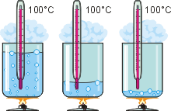

Физические свойства
Уксусная кислота представляет собой бесцветную жидкость с характерным резким запахом и кислым вкусом. Гигроскопична. Неограниченно растворима в воде. Смешивается со многими растворителями; в уксусной кислоте хорошо растворимы неорганические соединения и газы, такие как HF, HCl, HBr, HI и другие.
Агрегатное состояние Жидкое
Цвет Бесцветная прозрачная жидкость
Запах Резкий уксусный
Растворимость в воде Хорошая
Температура кипения 1180С
Температура плавления 170С

Slide 9
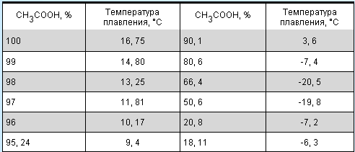
Температуры плавления водных растворов уксусной кислоты

Slide 10
Применение уксусной кислоты
Значительные количества уксусной кислоты идут на производство ацетона, ацетилцеллюлозы, синтетических красителей, используются при крашении и печатании тканей и в пищевой промышленности. Основные соли уксусной кислоты Al, Fe, Cr и другие служат протравами при крашении; они обеспечивают прочную связь красителя с текстильным волокном.

Slide 11
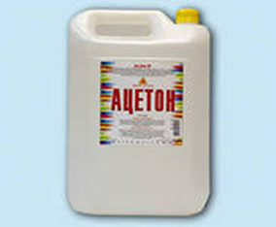

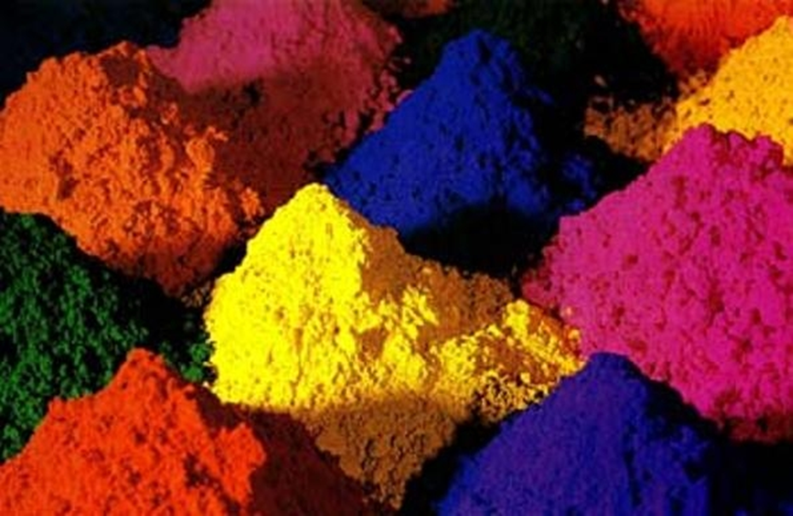


Slide 12
Их широко применяют как растворители (особенно этилацетат) для нитроцеллюлозных лаков, глифталевых и полиэфирных смол, в производстве киноплёнки и целлулоида, а также в пищевой промышленности и парфюмерии. В производстве полимеров значительную роль играют искусственные волокна, лаки и клеи на основе винилацетата.

Slide 13

